Slide 1
Identification of Traffic Accident Liability

Slide 2
Outlines
责任划分的一般流程
框架
问题
可能的解决方案

Slide 3
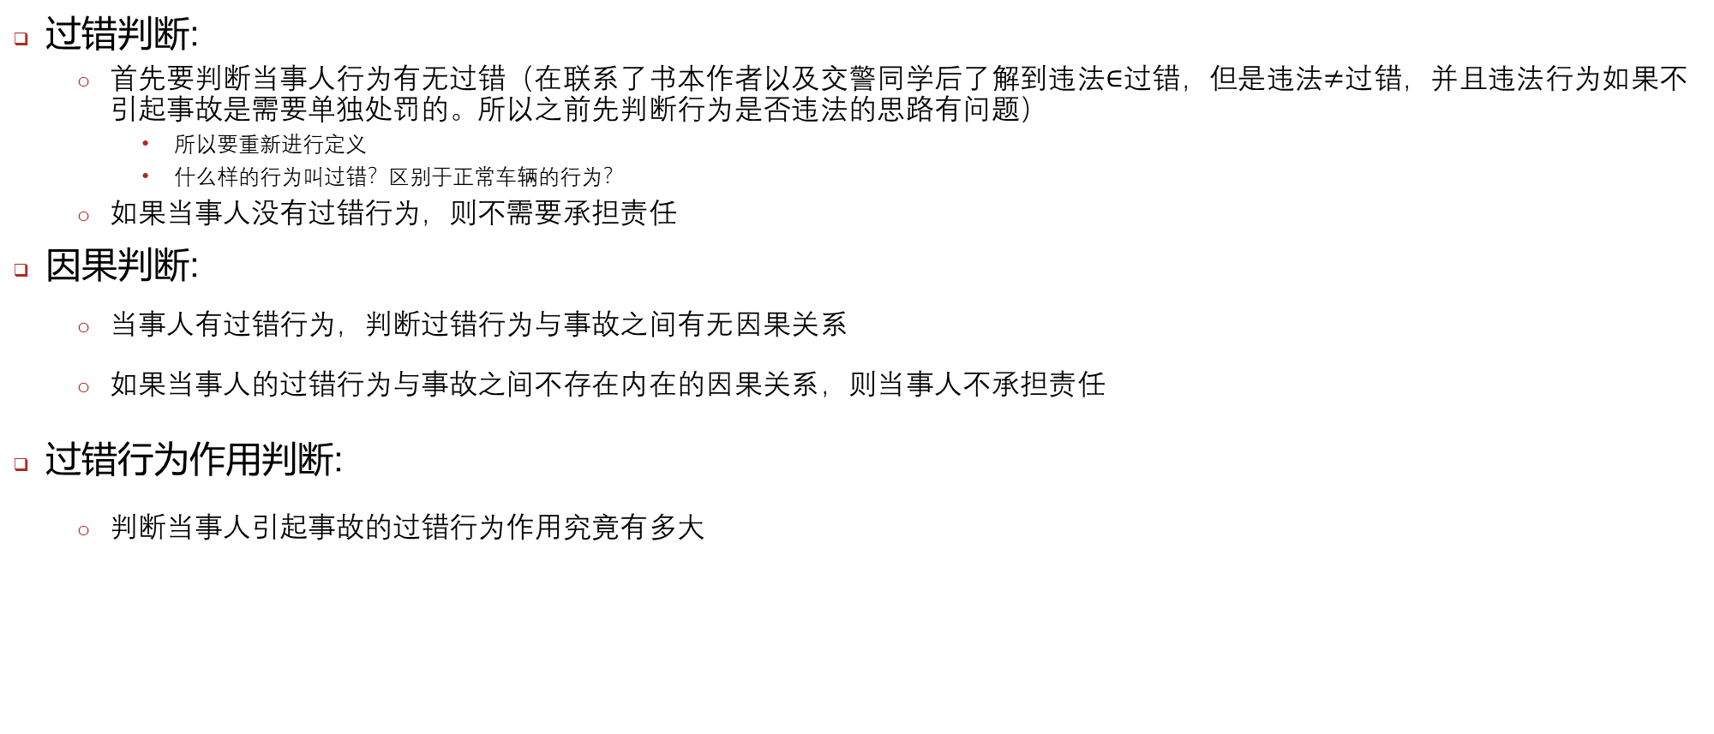
责任划分的一般流程
过错判断:
首先要判断当事人行为有无过错（在联系了书本作者以及交警同学后了解到违法$∈$过错，但是违法$≠$过错，并且违法行为如果不引起事故是需要单独处罚的。所以之前先判断行为是否违法的思路有问题）
所以要重新进行定义
什么样的行为叫过错？区别于正常车辆的行为？
如果当事人没有过错行为，则不需要承担责任
因果判断:
当事人有过错行为，判断过错行为与事故之间有无因果关系
如果当事人的过错行为与事故之间不存在内在的因果关系，则当事人不承担责任
过错行为作用判断:
判断当事人引起事故的过错行为作用究竟有多大
Notes:
最简单的，在没有中心线的道路会车时，如果一方越过道路几何中心会车，虽然不违法，但是属于过错行为，承担全责

Slide 4
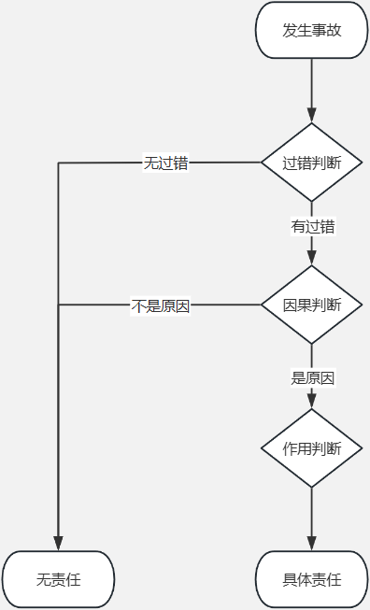
责任划分的一般流程

Slide 5
框架
Monitor
No causal relationship to no liability
Fault Judgement
Causal Relationship Judgement
Extent Judgement
Accident Scenario
.json
Scenario Parser
Behavior lib
Paras quantify the extent
Output
Trace
Final Liability
No fault to no liability
Liability Identification Model

Slide 6
Framework
Scenario Generator
Rough Filter
Re
Filter
Fine Filter
.json
Scenario Parser
Principle Parser
Trace
Output
Complex cases
Final Liability
Traffic Law Script
STL
Law break Monitor
Fault Judgement
Simple cases
Liability Identification Model

Slide 7
问题
过错判断
什么样的行为才叫过错行为？
如何根据Trace信息提取出当前车辆属于什么行为？(将定义好的行为量化)
因果判断
对过错行为进行替换、修改、删除之后，如何判断事故能否发生？
过错行为作用判断
如何定义一个或一些可以量化过错行为在事故中起到的作用的参数？

Slide 8
可能的解决方案
过错判断
对于过错行为目前两个思路：
一是像判断是否违法那样定义参数
二是直接枚举常见的事故发生前车辆的行为，并根据知识从中筛选出过错行为构建一个过错行为库(可行性更高)
因果判断
目前思路是构建一个车辆的全行为库然后对过错行为进行替换或者删除
但是在替换或者删除过错行为后如何判断事故能否发生
过错行为作用判断
目前尚无思路

Slide 9
Thank You!
October 22, 2024

